Slide 1

[Kaggle] Predict Future Sales
Predict Future Sales
2020.02.08

Slide 2
[Kaggle] Predict Future Sales
`시계열 분석 개념 정리

Slide 3
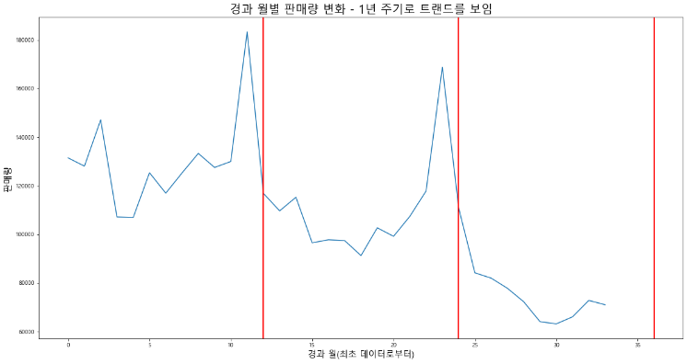
[Kaggle] Predict Future Sales
1. 시계열 분석 개념 정리 - 목적
미래의 값 예측
시간의 흐름에 따라
관찰된 데이터
(주식, 기상 등)
데이터 특성 파악
(경향, 주기, 계절성 등)
예측
특성

Slide 4
[Kaggle] Predict Future Sales
1. 시계열 분석 개념 정리 – 종류
종류 | 특징 및 분석 방법
일변량 시계열 분석 | 시간을 독립 변수로 하여 y데이터 만으로 분석 (Box-Jenkins의 ARIMA 모형 / 지수 평활법 / 분해 시계열)
다변량 시계열 분석 | 별도 설명변수인 x가 존재 - 전이함수 모형(Transfer function model) - 개입 모형(Intervention model) - 상태 공간 분석(State space analysis) - 다변량 ARIMA

Slide 5
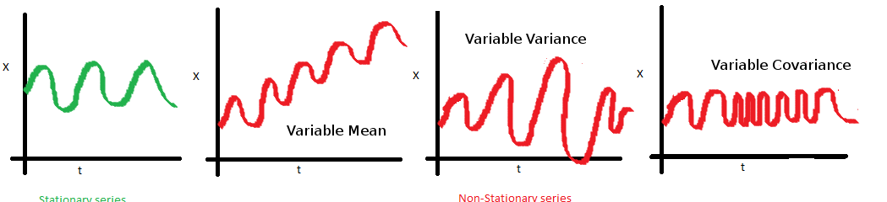
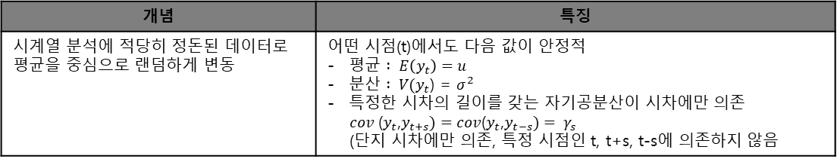
[Kaggle] Predict Future Sales
1. 시계열 분석 개념 정리 – 전제(정상성)
개념 | 특징
시계열 분석에 적당히 정돈된 데이터로 평균을 중심으로 랜덤하게 변동 | 어떤 시점(t)에서도 다음 값이 안정적 평균 $: E\left(y_{t}\right)=u$ 분산 $: V(y_{t}$) = $σ^{2}$ 특정한 시차의 길이를 갖는 자기공분산이 시차에만 의존 $cov$($y_{t}$,$y_{t+s})=cov$($y_{t}$,$y_{t−s})= γ_{s}$ (단지 시차에만 의존, 특정 시점인 t, t+s, t-s에 의존하지 않음
평균 일정
평균 가변
분산 가변
공분산 가변
전제를 만족하지 않을 경우, 변환/차분 등을 이용하여 정상화를 진행하여 정상성을 만족시키고 진행

Slide 6
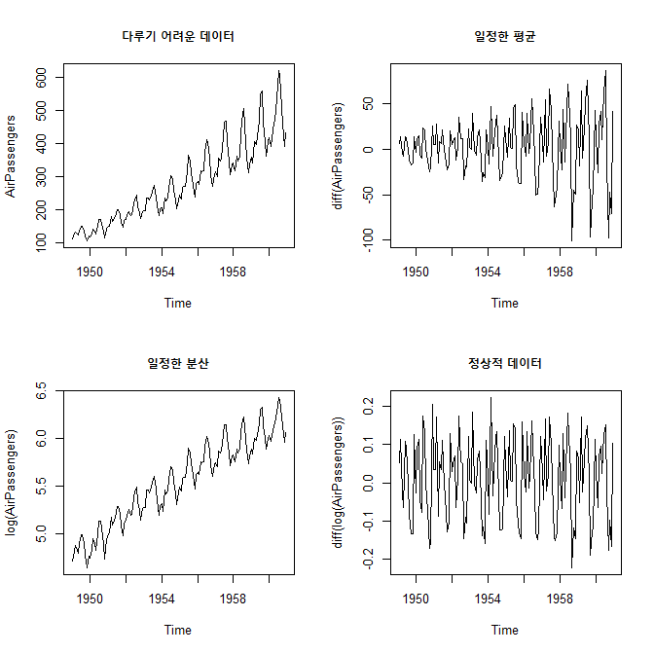
[Kaggle] Predict Future Sales
1. 시계열 분석 개념 정리 – 전제(정상성)
다루기 어려운 데이터 :
안 그래도 복잡한 등락을 반복하는 모양을 보이는데
갈수록 값이 커지는 경향이 있을뿐만 아니라 그 정도도 심해지고 있다.
이후의 동향을 짐작하는 것은 어렵지 않지만
수식적으로 깔끔하게 나타내기엔 몹시 어려워 보인다.
일정한 평균 :
고정된 0을 중심으로 점점 퍼져나가는 모양이기 때문에
어렵지는 않지만 그 폭이 넓어지는 것이 문제다.
일정한 분산 :
각각의 패턴은 일정한 모양을 갖추었지만
시간에 따라 값 자체가 증가하는 경향을 설명할 수 있어야한다.
정상적 데이터 :
평균과 분산이 일정하므로, 반복되는 등락만 잘 설명하면 된다.

Slide 7
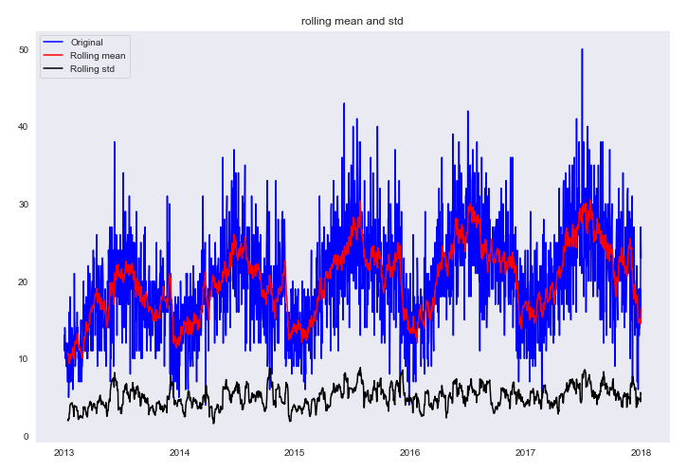
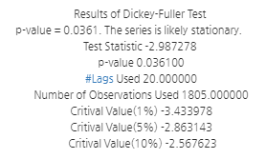
[Kaggle] Predict Future Sales
1. 시계열 분석 개념 정리 – 정상성 확인 단계
확인 방법 | 내용
1. 그래프를 통한 시각화 | 그래프를 그려 눈으로 확인
2. Dickey-Fuller P-val 확인 | 툴 이용해서 진행한 후 p-val이 0.05 이하이면 정상성 만족으로 판단

Slide 8
[Kaggle] Predict Future Sales
1. 시계열 분석 개념 정리 – 시계열의 변동 요인(대표 4가지)
변동 요인 | 설명
추세 요인 (Trend, 경향) | 자료의 그림을 그렸을 때 그 형태가 오르거나 또는 내리는 추세를 따르는 경우 일차식: 선형적 상승/하강 이차식, 지수식 등
순환 요인 (Cyclical, 순환) | 명백한 경제적이나 자연적인 이유가 없이 알려지지 않은 주기를 가지고 변화
계절 요인 (Seasonality) | 연별, 분기별, 월별, 일별 등 고정된 주기에 따라 데이터가 변화
불규칙 요인 (Irregular, 오차) | 위의 세가지 요인으로 설명할 수 없는 회귀분석에서 오차에 해당하는 요인
이러한 변동 요인을 제거하고 정상성을 확보하기 위한 방법으로 분해 시계열 방법이 쓰이기도 함

Slide 9
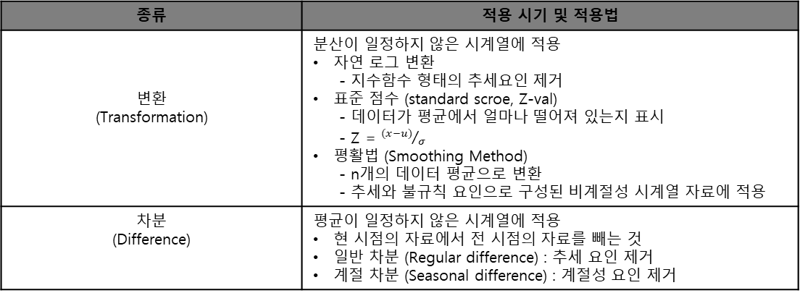
[Kaggle] Predict Future Sales
1. 시계열 분석 개념 정리 – 정상화(변환과 차분)
종류 | 적용 시기 및 적용법
변환 (Transformation) | 분산이 일정하지 않은 시계열에 적용 자연 로그 변환 - 지수함수 형태의 추세요인 제거 표준 점수 (standard scroe, Z-val) - 데이터가 평균에서 얼마나 떨어져 있는지 표시 - Z = ${(x−u)}/σ$ 평활법 (Smoothing Method) - n개의 데이터 평균으로 변환 - 추세와 불규칙 요인으로 구성된 비계절성 시계열 자료에 적용
차분 (Difference) | 평균이 일정하지 않은 시계열에 적용 현 시점의 자료에서 전 시점의 자료를 빼는 것 일반 차분 (Regular difference) : 추세 요인 제거 계절 차분 (Seasonal difference) : 계절성 요인 제거

Slide 10
[Kaggle] Predict Future Sales
1. 시계열 분석 개념 정리 – 정상화(변환, 평활법)

Slide 11
[Kaggle] Predict Future Sales
1. 시계열 분석 개념 정리 – 정상화(차분)

Slide 12
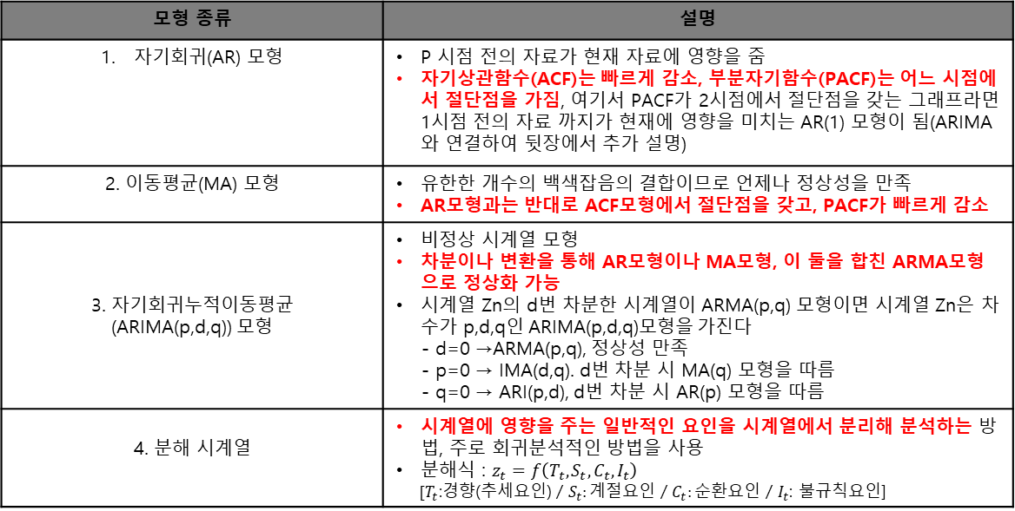
[Kaggle] Predict Future Sales
1. 시계열 분석 개념 정리 – 시계열 모형
모형 종류 | 설명
자기회귀(AR) 모형 | P 시점 전의 자료가 현재 자료에 영향을 줌 자기상관함수(ACF)는 빠르게 감소, 부분자기함수(PACF)는 어느 시점에서 절단점을 가짐, 여기서 PACF가 2시점에서 절단점을 갖는 그래프라면 1시점 전의 자료 까지가 현재에 영향을 미치는 AR(1) 모형이 됨(ARIMA와 연결하여 뒷장에서 추가 설명)
2. 이동평균(MA) 모형 | 유한한 개수의 백색잡음의 결합이므로 언제나 정상성을 만족 AR모형과는 반대로 ACF모형에서 절단점을 갖고, PACF가 빠르게 감소
3. 자기회귀누적이동평균 (ARIMA(p,d,q)) 모형 | 비정상 시계열 모형 차분이나 변환을 통해 AR모형이나 MA모형, 이 둘을 합친 ARMA모형으로 정상화 가능 시계열 Zn의 d번 차분한 시계열이 ARMA(p,q) 모형이면 시계열 Zn은 차수가 p,d,q인 ARIMA(p,d,q)모형을 가진다 - d=0 →ARMA(p,q), 정상성 만족 - p=0 → IMA(d,q). d번 차분 시 MA(q) 모형을 따름 - q=0 → ARI(p,d), d번 차분 시 AR(p) 모형을 따름
4. 분해 시계열 | 시계열에 영향을 주는 일반적인 요인을 시계열에서 분리해 분석하는 방법, 주로 회귀분석적인 방법을 사용 분해식 : $z_{t}=f\left(T_{t},S_{t},C_{t},I_{t}\right)$ $[T_{t}$:경향(추세요인) / $S_{t}:계절요인$ / $C_{t}:$순환요인 / $I_{t}$: 불규칙요인]

Slide 13
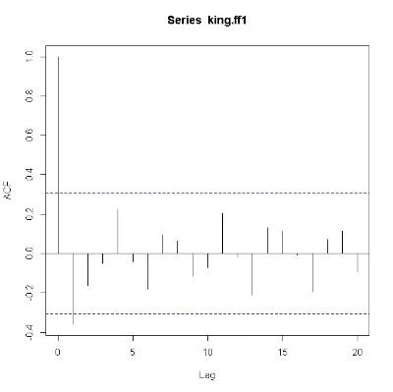
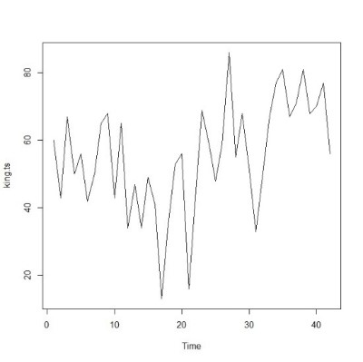
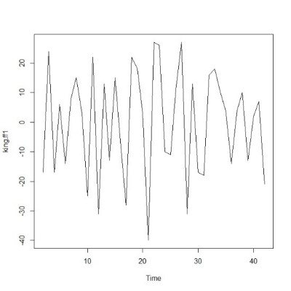
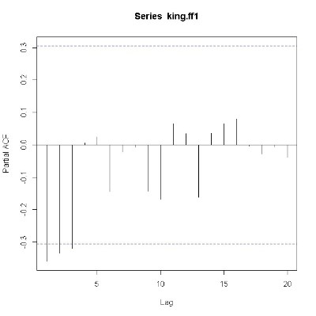
[Kaggle] Predict Future Sales
1. 시계열 분석 개념 정리 – 시계열 모형 적용 예(ARIMA)
ACF 값이 LAG 2 에서 절단점 가짐
ARMA(0,1) 후보 1
PACF 값이 LAG 4 에서 절단점 가짐
ARMA(3,0) 후보 2
차분을 통해 정상성 만족(1번 차분한 결과)
ARIMA(p,1,q) 가능하겠으니 p랑 q찾기
한번 차분했으므로 최종 후보는 ARIMA(0,1,1)과 ARIMA(3,1,0)
파이썬에서 알아서 찾아주는 ARIMA 함수 이용하면
ARIMA(0,1,1)이 최적으로 나온다… 이걸로 미래값 예측하면 됨

Slide 14
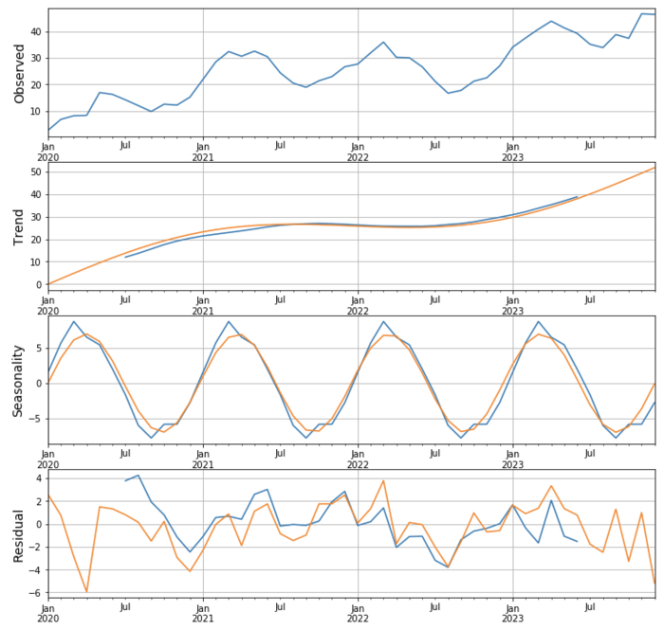
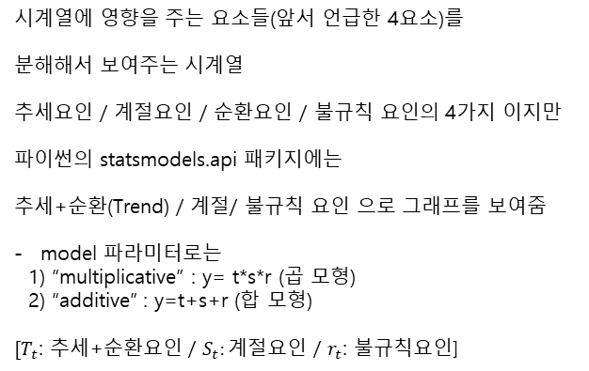
[Kaggle] Predict Future Sales
1. 시계열 분석 개념 정리 – 시계열 모형 적용 예(분해 시계열)
분해 시계열
시계열에 영향을 주는 요소들(앞서 언급한 4요소)를
분해해서 보여주는 시계열
추세요인 / 계절요인 / 순환요인 / 불규칙 요인의 4가지 이지만
파이썬의 statsmodels.api 패키지에는
추세+순환(Trend) / 계절/ 불규칙 요인 으로 그래프를 보여줌
model 파라미터로는
1) “multiplicative” : y= t*s*r (곱 모형)
2) “additive” : y=t+s+r (합 모형)
$[T_{t}$: 추세+순환요인 / $S_{t}:계절요인$ / $r_{t}$: 불규칙요인]
: statsmodels.api 패키지 이용
: 실제 observed에서 수동 분해

Slide 15
[Kaggle] Predict Future Sales
`진행내용

Slide 16
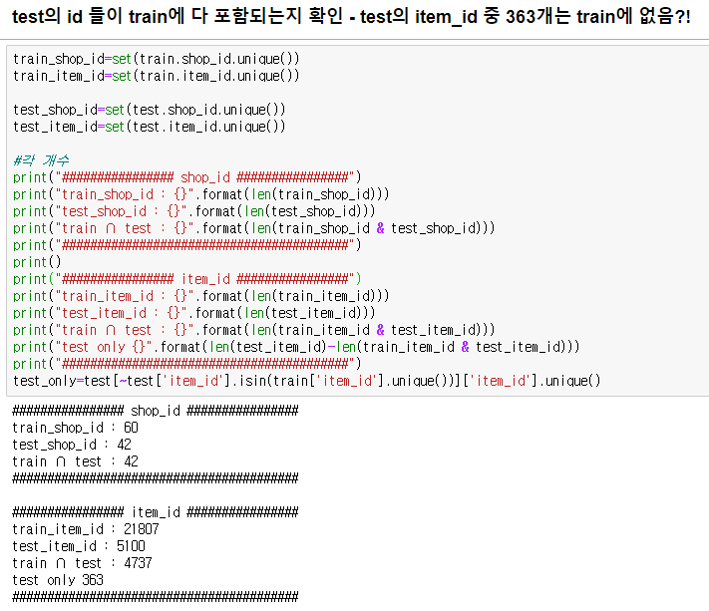
[Kaggle] Predict Future Sales
2. 진행내용 – ID간 포함관계 확인
test의 item_id중 363개가 train에 없음;;
학습 시키려면 test쪽 item_id도 train에 다 있어야 되는데
train에 363개가 없음…. 이거 어떻게 처리해야되는지 보류..

Slide 17
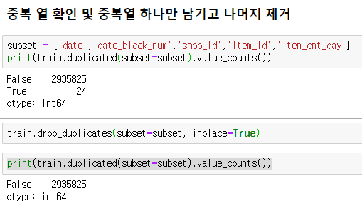
[Kaggle] Predict Future Sales
2. 진행내용 – 중복 열 확인 및 제거
중복열 제거
이상하게 중복인 열이 있음…
일단 중복인 열들 중에서 하나만 남기고 제거

Slide 18
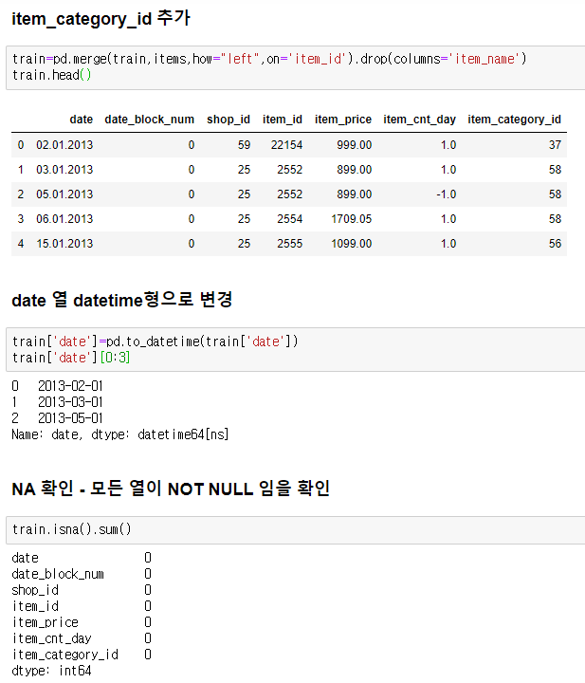
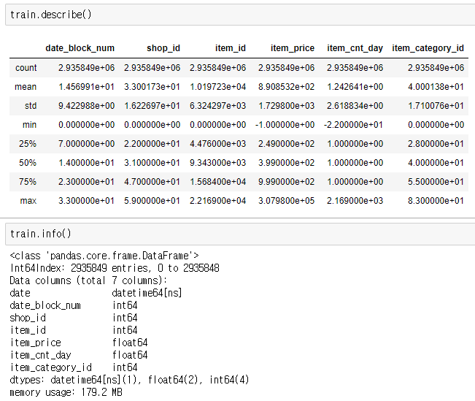
[Kaggle] Predict Future Sales
2. 진행내용 – item_category_id / dateime / na / 요약통계 / 데이터 형태

Slide 19
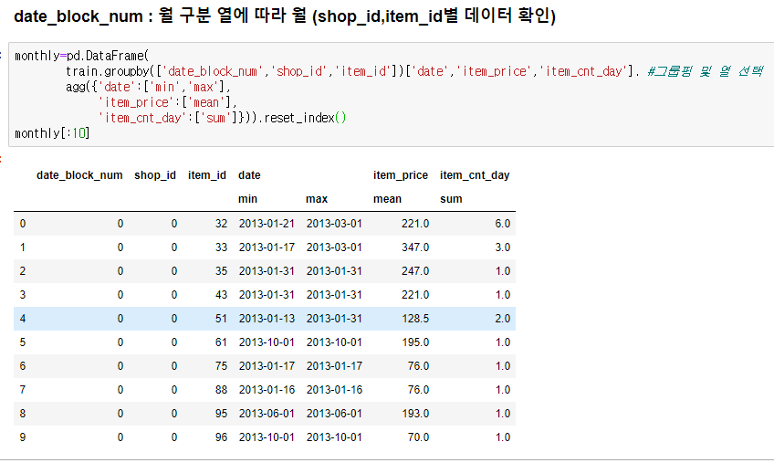
[Kaggle] Predict Future Sales
2. 진행내용 – ID(shop_id,item_id) 의 월 기준(date_block_num) 통계 확인

Slide 20
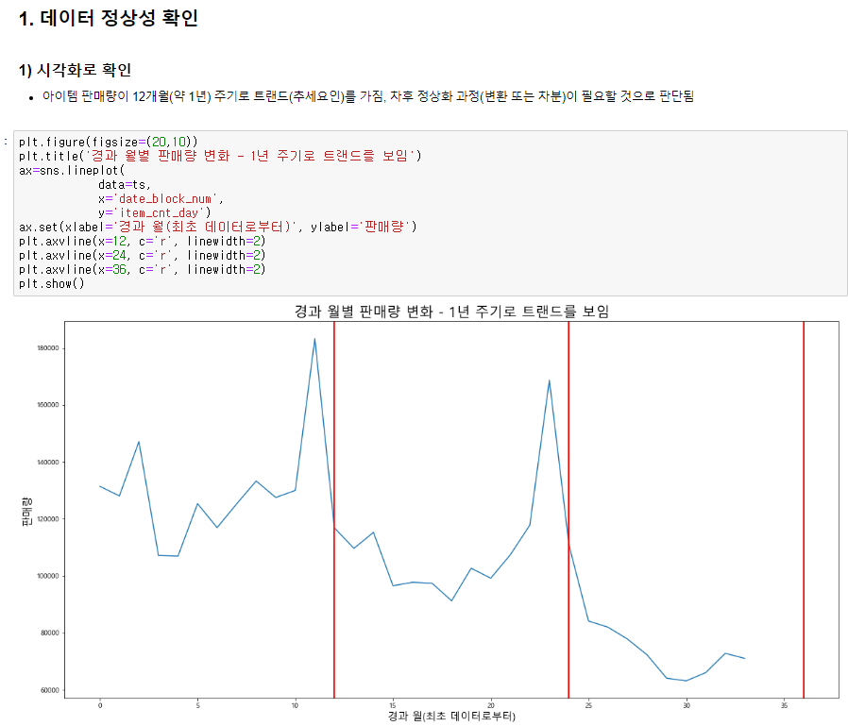
[Kaggle] Predict Future Sales
2. 진행내용 – 시각화로 대충의 정상성 확인

Slide 21
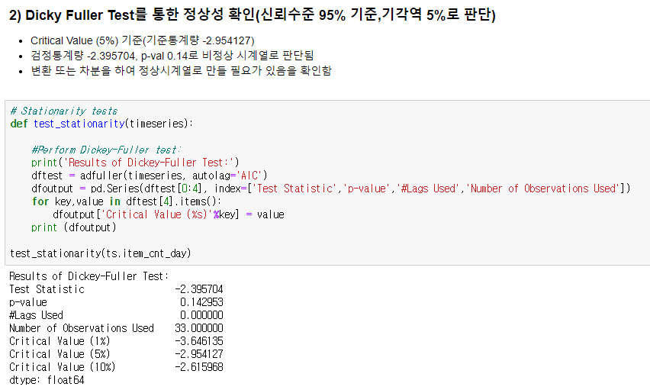
[Kaggle] Predict Future Sales
2. 진행내용 – dicky fuller test를 통한 정상성 확인

Slide 22
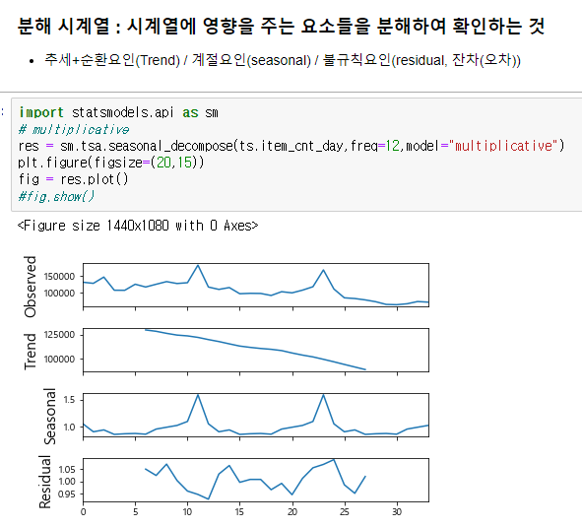
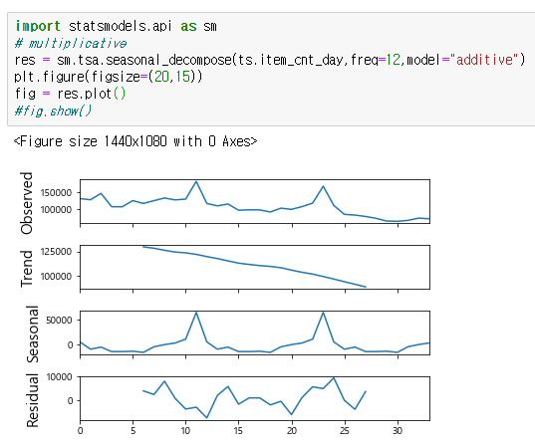


[Kaggle] Predict Future Sales
2. 진행내용 – 분해 시계열
1) “multiplicative” : y= t*s*r (곱 모형)
$[T_{t}$: 추세+순환요인 / $S_{t}:계절요인$ / $r_{t}$: 불규칙요인]
2) “additive” : y=t+s+r (합 모형)
$[T_{t}$: 추세+순환요인 / $S_{t}:계절요인$ / $r_{t}$: 불규칙요인]

Slide 23
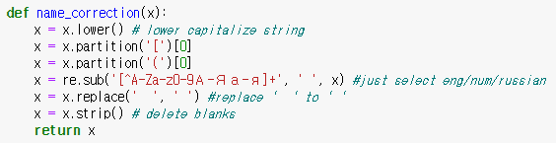
[Kaggle] Predict Future Sales
2. 진행내용 – 1) item_name의 이름 교정
대 -> 소문자화
partition(‘str’)[0]로 특문 존재 열 split
re.sub으로 (영문,숫자,러시아어) 선택
replace로 이중 여백 교정
strip으로 나머지 공백 정리
! ВО ВЛАСТИ НАВАЖДЕНИЯ (ПЛАСТ.) D
! во власти наваждения (пласт.) d
во власти наваждения

Slide 24
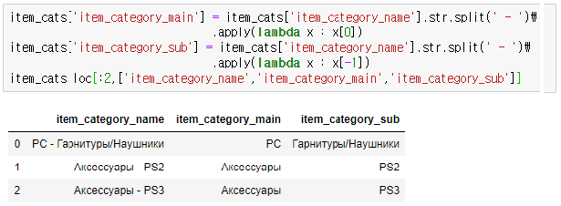
[Kaggle] Predict Future Sales
2. 진행내용 – 2) item_cats 분리(item_category_main / item_category_sub
‘-’ 기준 앞뒤 split
앞 : main category / 뒤: sub category
명칭 변경
Аксессуары - PS2
Аксессуары / PS2

Slide 25
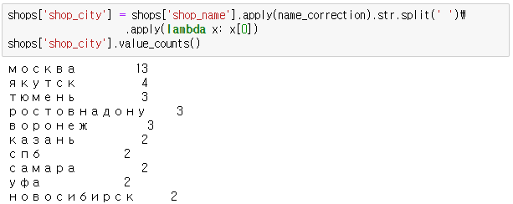

[Kaggle] Predict Future Sales
2. 진행내용 – 3) shops 분리(shop_city / shop_type)
앞 : city / 뒤: 상점 type
name correction 하고 분할
Сергиев Посад ТЦ "7Я"
сергиев / тц

Slide 26
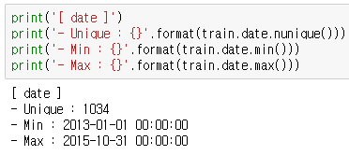
[Kaggle] Predict Future Sales
2. 진행내용 – columns 확인 [date]
[ Date ]
연 기준: 거래횟수 감소추세 (2013 > 2014 > 2015)
월 기준: 12,1,2,3 월 거래횟수 많음
일 기준: 거래횟수 비슷비슷

Slide 27
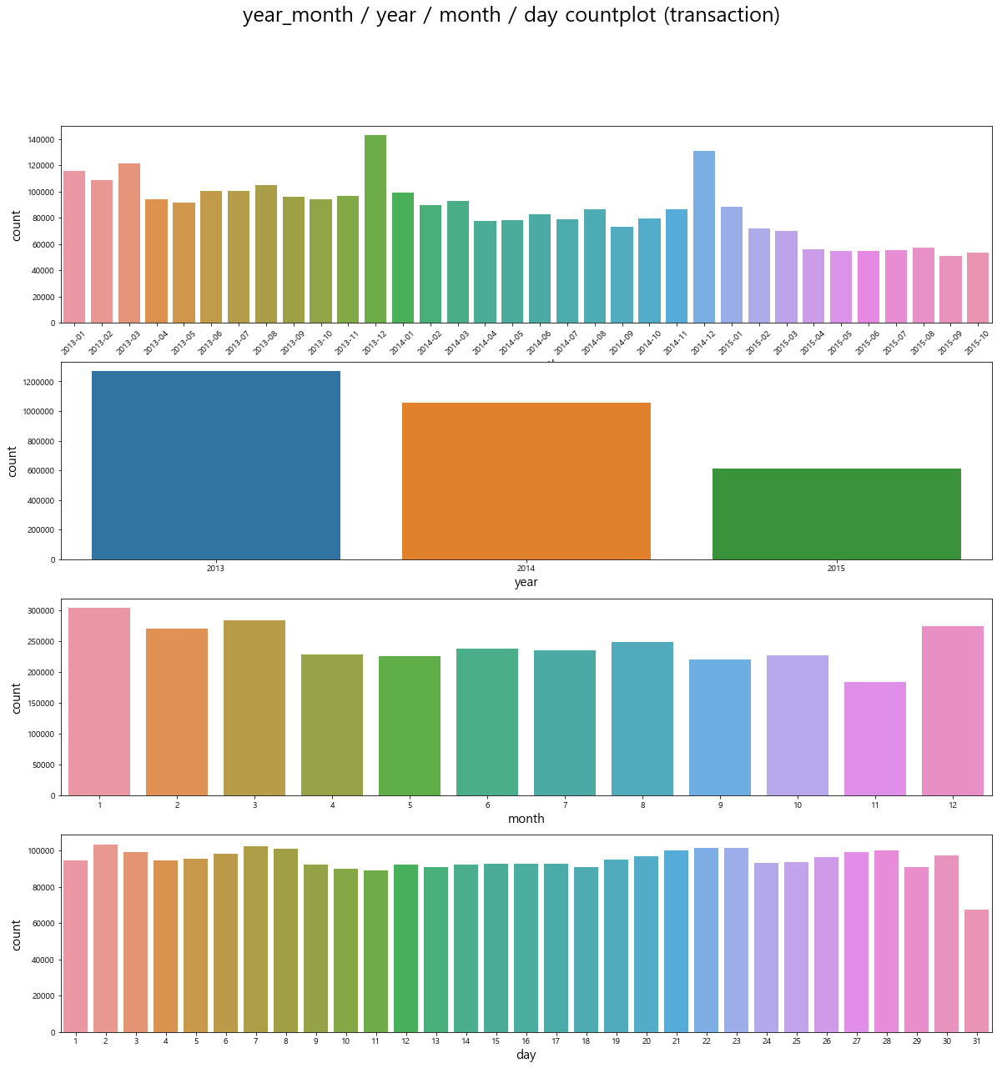
[Kaggle] Predict Future Sales
2. 진행내용 – columns 확인 [date]
[ Date ]
연 기준: 거래횟수 감소추세 (2013 > 2014 > 2015)
월 기준: 12,1,2,3 월 거래횟수 많음
일 기준: 거래횟수 비슷비슷

Slide 28
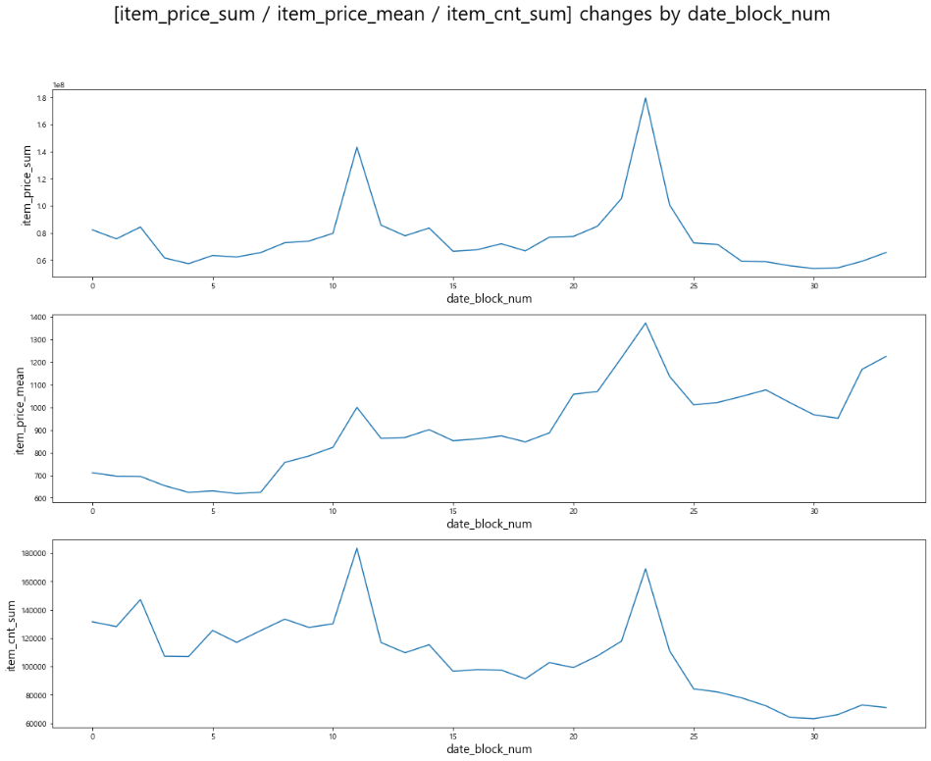
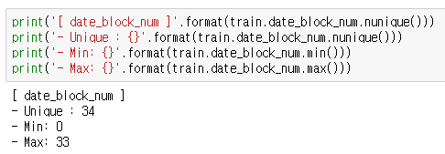
[Kaggle] Predict Future Sales
2. 진행내용 – columns 확인 [date_block_num]
2. [ date_block_num ]
첫 날을 기준으로 1달 간격으로 나눈거
(2013.01 => 0 / 2013.02 =>1 ..... / 2015.12 =>33)
date_block_num 변화에 따른 거래량과, 거래액의 변화가 비슷한 양상을 보임

Slide 29
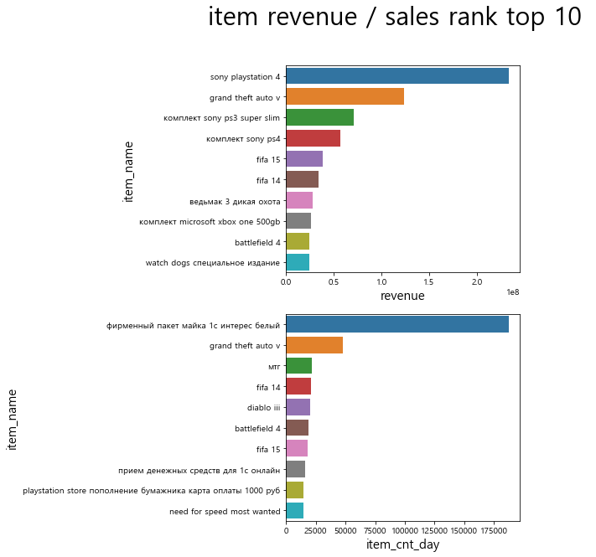
[Kaggle] Predict Future Sales
2. 진행내용 – columns 확인 [item] (id, name, price ,cnt_day)
3. [ item ] ( id, name, price ,cnt_day)
최다 매출 item : sony playstation 4
최다 판매량 item : фирменный пакет майка 1с интерес белый

Slide 30
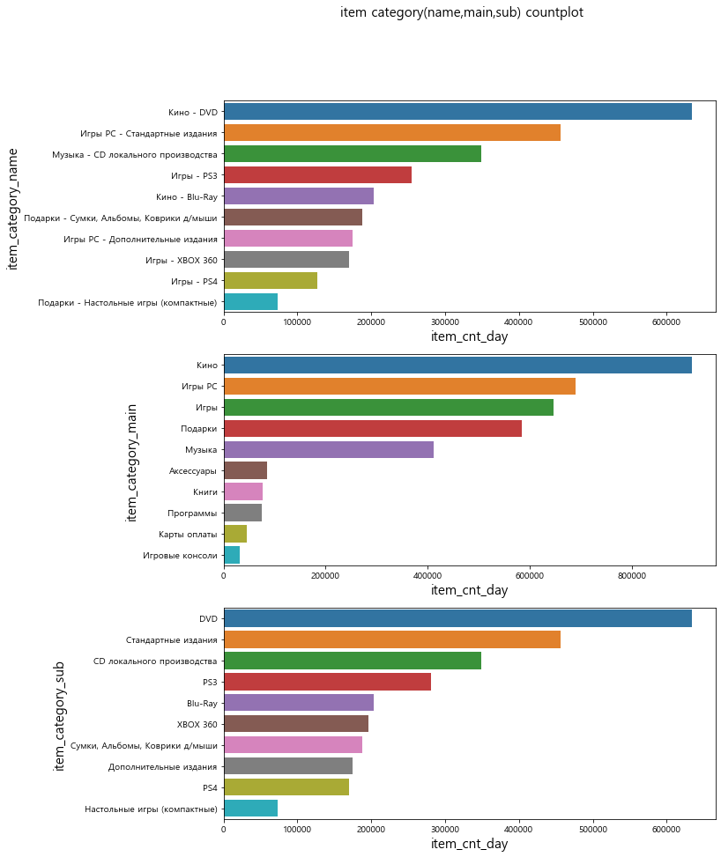
[Kaggle] Predict Future Sales
2. 진행내용 – columns 확인 [item_category] (id, name, main , sub)
4. [ item_category ] ( id, name, main, sub )
최다 판매량 category : Кино - DVD
최다 판매량 category_main : Кино
최다 판매량 category_sub : DVD

Slide 31
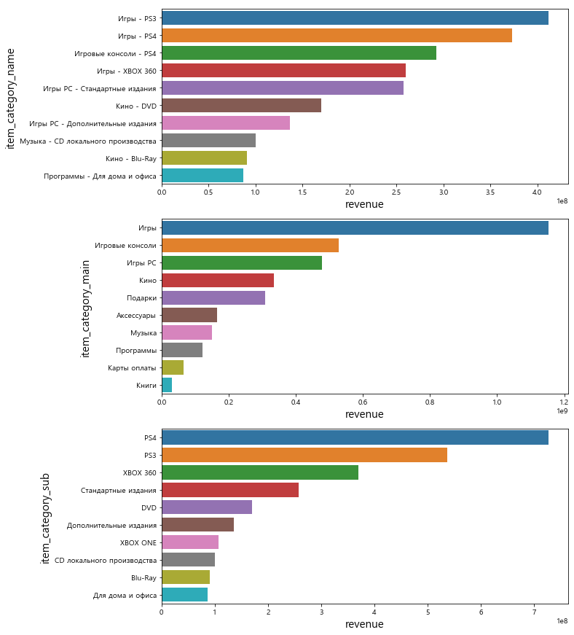
[Kaggle] Predict Future Sales
2. 진행내용 – columns 확인 [item_category] (id, name, main , sub)
4. [ item_category ] ( id, name, main, sub )
최다 판매액 category : Игры - PS3
최다 판매액 category_main : Игры
최다 판매액 category_sub : PS4

Slide 32
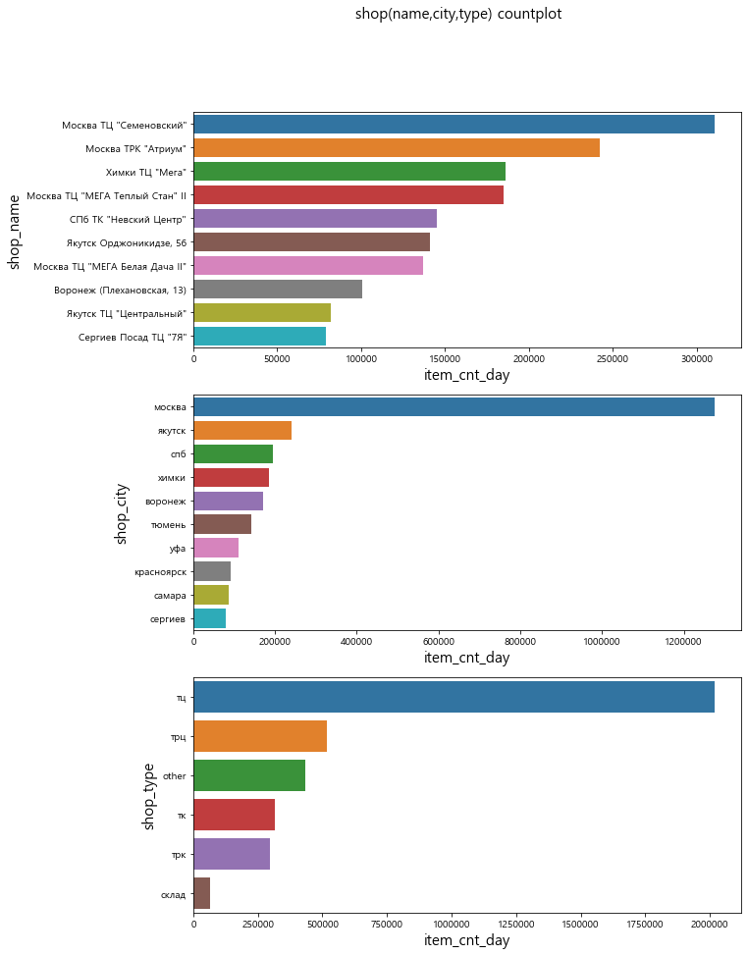
[Kaggle] Predict Future Sales
2. 진행내용 – columns 확인 [shop] (id, name, city , type)
5. [ shop ] ( id, name, city, type )
최다 판매량 shop : Москва ТЦ "Семеновский"
최다 판매량 city : москва
최다 판매량 type : тц

Slide 33
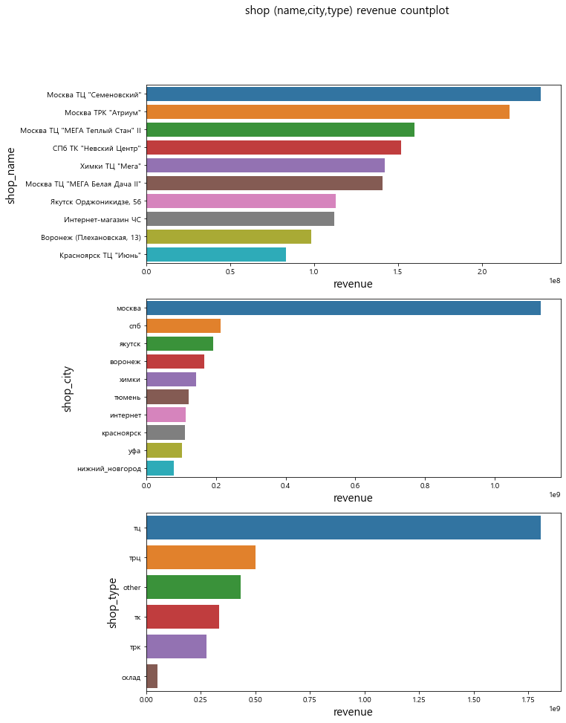
[Kaggle] Predict Future Sales
2. 진행내용 – columns 확인 [shop] (id, name, city , type)
5. [ shop ] ( id, name, city, type )
최다 판매액 shop : Москва ТЦ "Семеновский"
최다 판매액 city : москва
최다 판매액 type : тц

Slide 34
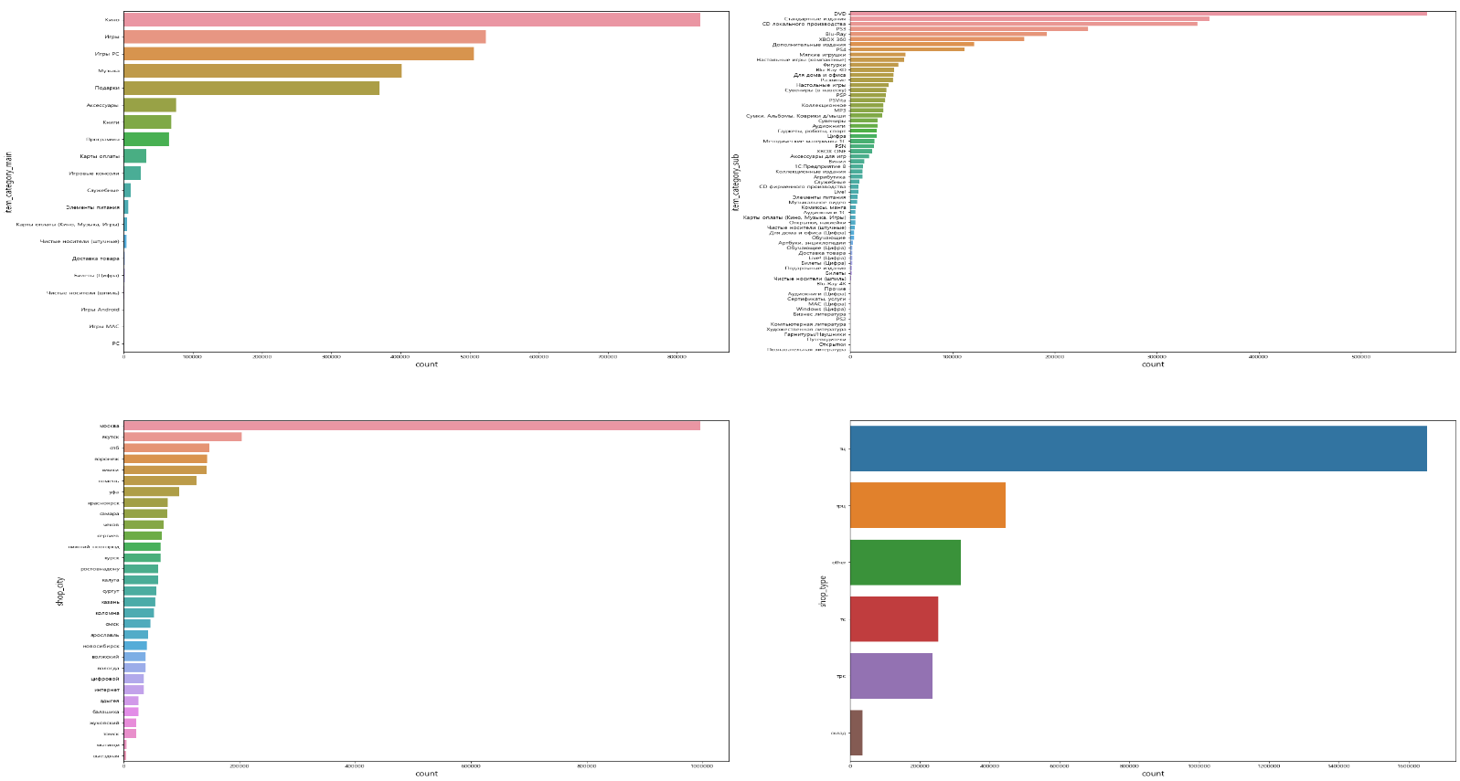
[Kaggle] Predict Future Sales
2. 진행내용 – columns 확인 [item / shop]

Slide 35
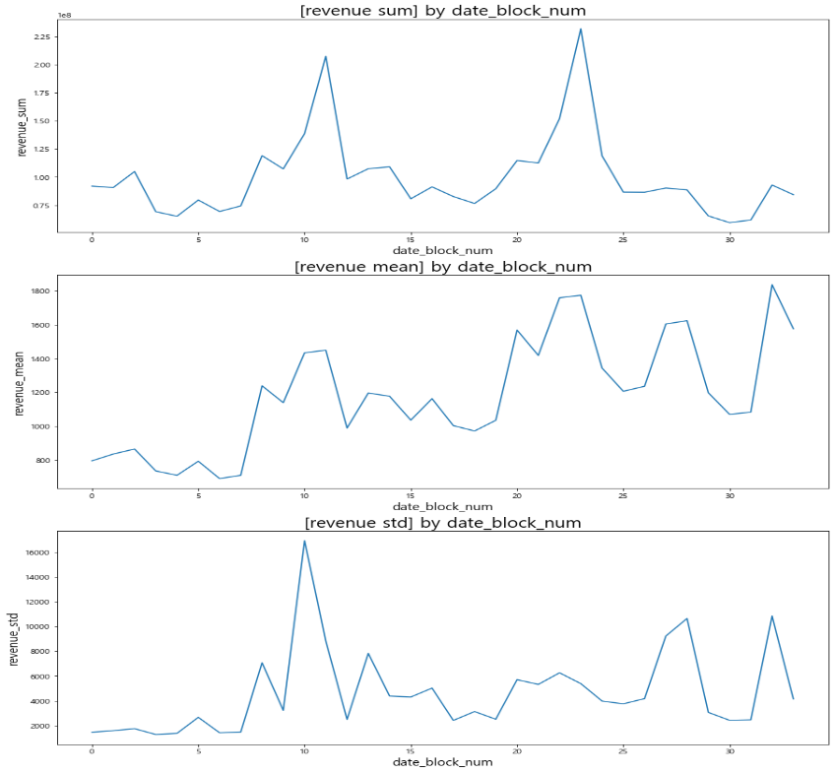
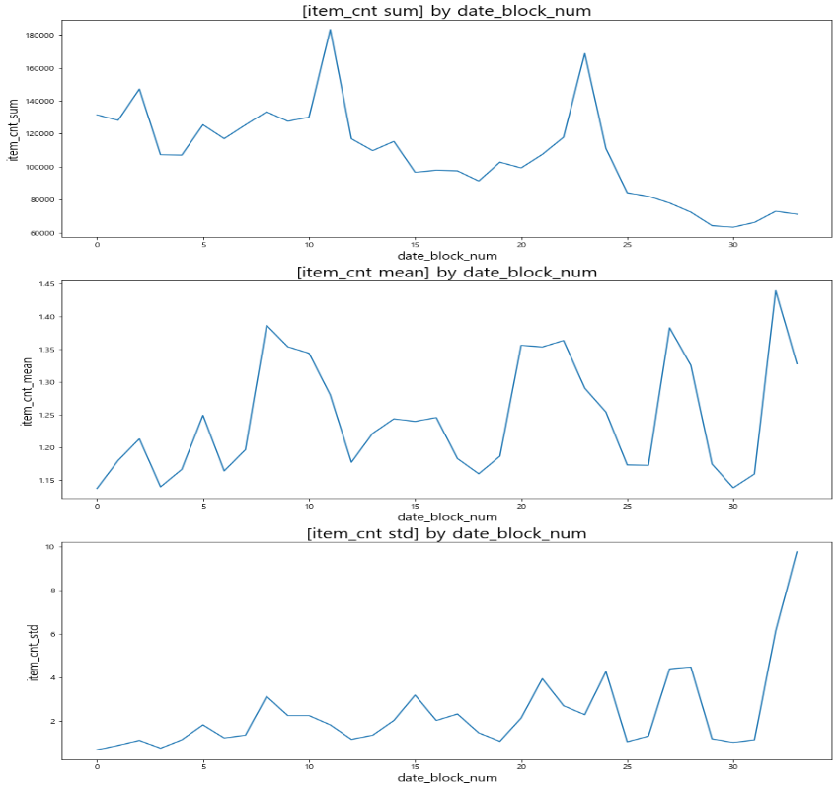
[Kaggle] Predict Future Sales
2. 진행내용 – revenue & item_cnt_day variation by date_block_num

Slide 36
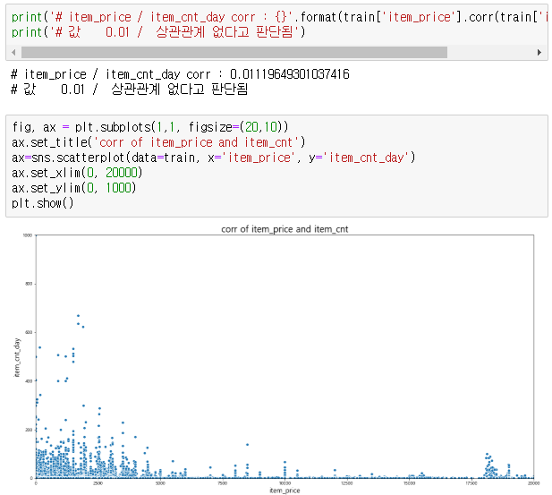
[Kaggle] Predict Future Sales
2. 진행내용 – item_price 와 itemp_cnt_day간 상관관계 확인

Slide 37
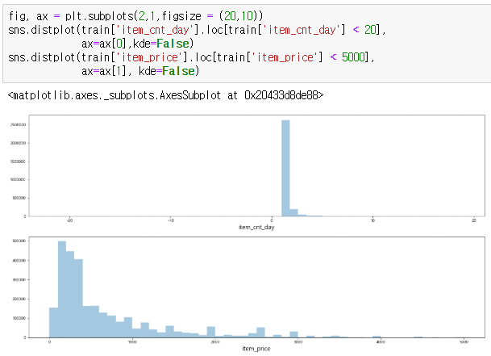
[Kaggle] Predict Future Sales
2. 진행내용 – item_price 와 itemp_cnt_day의 분포 확인
5. item_price 와 itemp_cnt_day의 분포
둘 다 불균형적인 분포를 보임
item_price 의 경우 log화를 고려할 필요가 있음

Slide 38
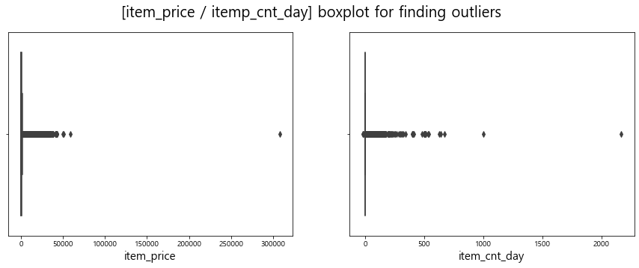
[Kaggle] Predict Future Sales
2. 진행내용 – 이상치 및 특이치 확인
5. item_price 와 itemp_cnt_day의
이상치/특이치 확인
대부분의 값들이 1~3분위수 안에 분포하지만
꽤 여러 값들이 이상치로 남아있음
이상치는 각 약 9% 가량 존재(4분위 밖 기준)

Slide 39
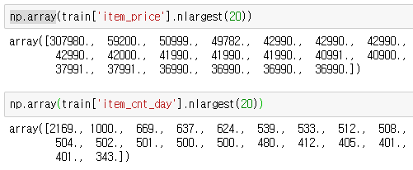
[Kaggle] Predict Future Sales
2. 진행내용 – 이상치 및 특이치 확인
5. item_price 와 itemp_cnt_day의
이상치/특이치 확인
item_price에서 가장 큰 값은 특히나 극단값(307980)
어디까지 자르고 갈 것인지에 대해 정할 필요가 있음

Slide 40
감사합니다

Slide 41
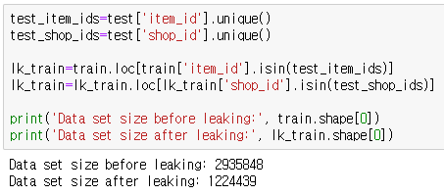
[Kaggle] Predict Future Sales
2. 진행내용 – train data 정리
6. train을 test셋에 있는 row만 적용
item_id / shop id 기준으로
test에 있는 row 만 꺼내도록 train 정리

Slide 42
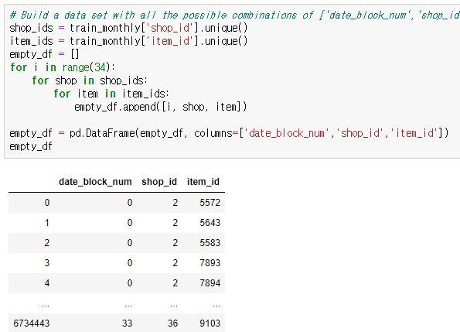
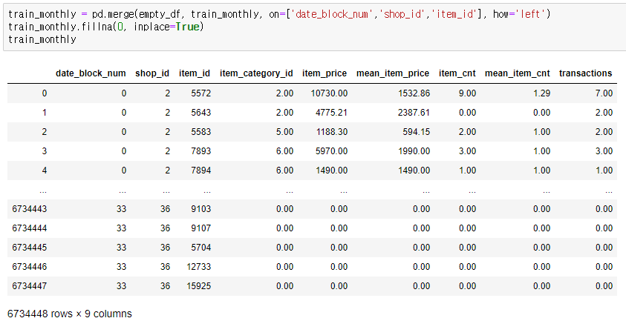
[Kaggle] Predict Future Sales
2. 진행내용 – 학습용 데이터(id 기준) 틀 만들기 + 병합
7. id 기준 학습용 df 생성
item_id / shop id 기준으로
발생 할 수 있는 모든 경우의 수를 이용하여
id 기반 df 형성 및 데이터 병합

Slide 43
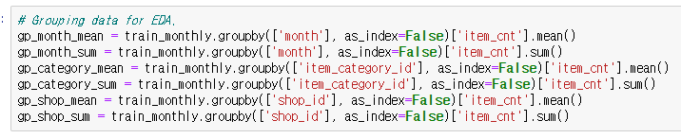
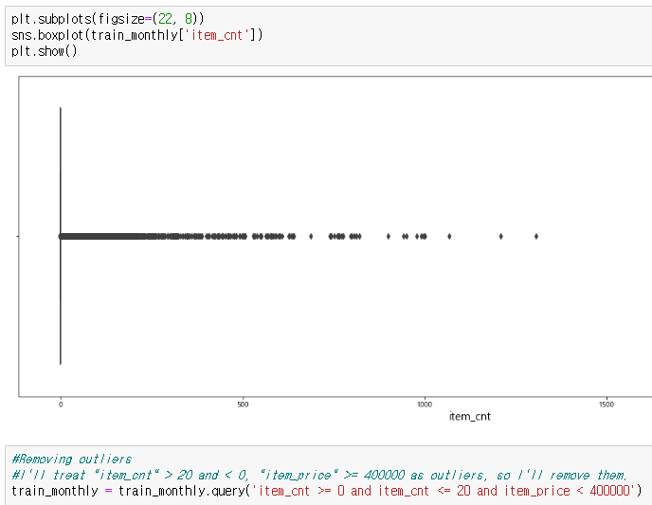
[Kaggle] Predict Future Sales
2. 진행내용 – 그룹핑 및 이상치 제거
8. 그룹핑
월 / 카테고리 id / 가게 id 별 item_cnt 그룹핑 진행
(mean / sum 위주)
9. 이상치 제거
0<= item_cnt <=20 /// item_price <400000
범위로 추리고 나머지 제외

Slide 44
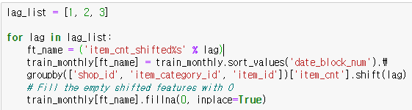
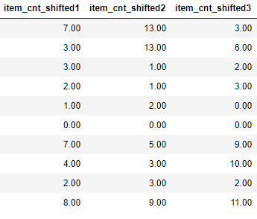
[Kaggle] Predict Future Sales
2. 진행내용 – 그룹핑 및 이상치 제거
10. shifted 열( 1,2,3 달 전의 item_cnt 열)
1~3달 전까지의 item_cnt를 보여주는 shift 열 생성
이를 토대로 트랜드까지 확장 가능

Slide 45
[Kaggle] Predict Future Sales
2. 진행내용 – 여러 열들 생성
11. 여러 열들 생성
item_price_unit : 개당 가격
hist_min,max_item_price : 과거 아이템가 최소/최대
price_inc,dec : 과거 아이템가 증가의 최대/최소

Slide 46
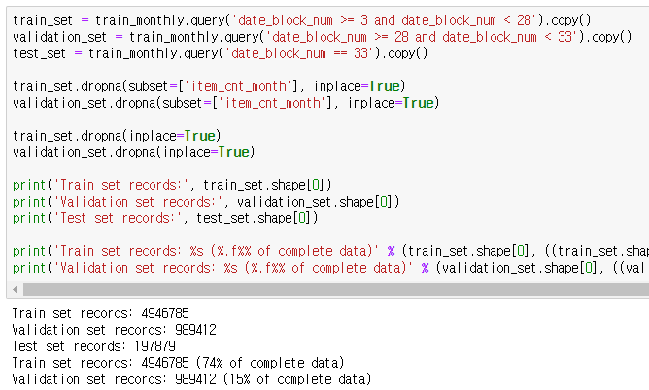
[Kaggle] Predict Future Sales
2. 진행내용 – 데이터 스플릿
12. 데이터 스플릿
- train/ valid / test 기본 분할
[train]
- shift 기준이 3으로 들어가서
date_block_num 0~3 인경우는 0값이 발생하므로
train에서 이 경우는 제외함
valid 확보와 기간을 위해 train은 3~27까지 제한
[valid]
train에 따라 28~32까지
[test]
- 나머지 33으로 적용

Slide 47

[Kaggle] Predict Future Sales
2. 진행내용 – 각종 mean 병합
13. mean 병합
만들어진 train/valid에
각종 열 기준
item_cnt_month의 mean 생성 및 병합

Slide 48

[Kaggle] Predict Future Sales
2. 진행내용 – 각종 mean 병합
14. mean 병합
train/valid/test에 shop_id 기준 NA에는
meadian 집어넣고
나머지는 mean 집어넣음

Slide 49


[Kaggle] Predict Future Sales
2. 진행내용 – 모델링 catboost
15. 모델링 catboost
변수구성 그림과 같으며,
catboost 적용

Slide 50


[Kaggle] Predict Future Sales
2. 진행내용 – 모델링 catboost
16. 모델링 catboost(feature_score)
feature score 결과
shop_item_mean
item_cnt
item_cnt_mean….

Slide 51

[Kaggle] Predict Future Sales
2. 진행내용 – 모델링 catboost
16. 모델링 catboost(rmse)
[rmse]
train : 0.67
test : 0.8

Slide 52
감사합니다

Slide 53

[Kaggle] Predict Future Sales
2. 진행내용 – 모델링 XGB
17. 모델링 XGB
변수구성 그림과 같으며,
XGB 적용

Slide 54

[Kaggle] Predict Future Sales
2. 진행내용 – 모델링 XGB
17. 모델링 XGB(feature_score)
feature score 결과

Slide 55

[Kaggle] Predict Future Sales
2. 진행내용 – 모델링 catboost
17. 모델링 XGB(rmse)

Slide 56

[Kaggle] Predict Future Sales
2. 진행내용 – 모델링 RF
18. 모델링 RF
변수구성 그림과 같으며,
RF 적용

Slide 57

[Kaggle] Predict Future Sales
2. 진행내용 – 선형회귀
19. 모델링 선형회귀
변수구성 그림과 같으며,
선형회귀 적용
선형회귀의 경우 , 독립/종속 연속형 변수 적용이므로
선택 변수 개수 적음

Slide 58

[Kaggle] Predict Future Sales
2. 진행내용 – KNN
20. 모델링 KNN
변수구성 그림과 같으며,
KNN 적용

Slide 59

[Kaggle] Predict Future Sales
2. 진행내용 – 앙상블 (1st/2nd 모델)
21) 앙상블 모델
1) 1st 모델(XGB/CAT/LR/KNN)에서 나온
pred 값들을 묶어 학습시키고
2) 2nd 모델(LR)에 적용한다
>>> 1st 모델에서 나타난 weight를
2nd모델에 적용한 효과임

Slide 60


[Kaggle] Predict Future Sales
2. 진행내용 – 앙상블 (1st/2nd 모델)
21) 앙상블을 위한 새 데이터 셋 형성(모델별 pred)
validation 에 있던거 땡겨서 train / test 형성
2nd 모델은 LR(선형회귀 적용)

Slide 61

[Kaggle] Predict Future Sales
2. 진행내용 – 앙상블 (1st/2nd 모델)
21) 2nd 모델 적용

Slide 62

[Kaggle] Predict Future Sales
2. 진행내용 – 제출
22) 제출결과
1.13860 …. 수고하셨습니다

Slide 63
양식지

